Slide 1





Slide 2
KHÁM PHÁ

Slide 3
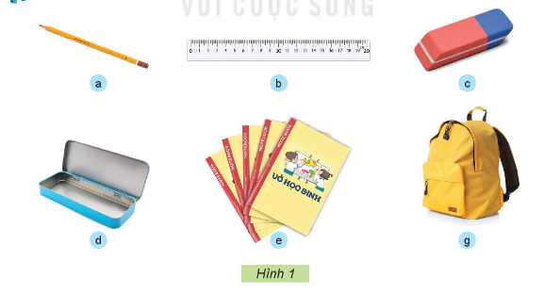
1. Em hãy nêu tên và tác dụng của các đồ dùng học tập trong Hình 1.
THƯỚC KẺ
TẨY
BÚT CHÌ
HỘP BÚT
BA LÔ
QUYỂN VỞ

Slide 4

Em hãy nêu tác dụng của những đồ dùng học tập đó?

Slide 5
Hình | Tên | Tác dụng
a | Bút chì | Dùng để viết, vẽ
b | Thước | Dùng để kẻ
c | Tẩy | Dùng để xóa
d | Hộp bút | Dùng để đựng bút, thước, compa, tẩy.
e | Vở học sinh | Dùng để ghi chép
g | Ba lô | Dùng để đựng toàn bộ dụng cụ học tập

Slide 6
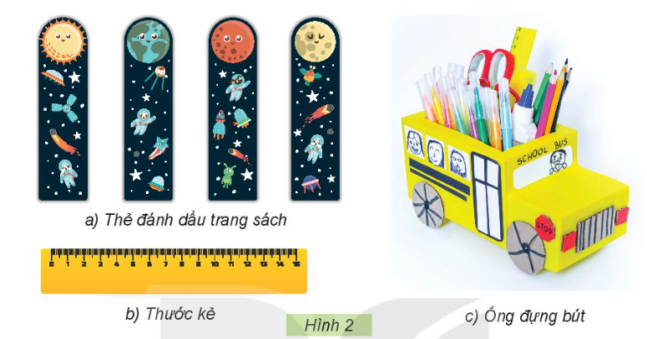

Em hãy cho biết những đồ dùng học tập trong Hình 2 có thể được làm từ vật liệu gì?

Slide 7
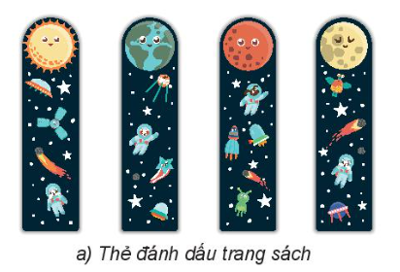
Thẻ đánh dấu sách thường được làm từ giấy, nhựa.

Slide 8
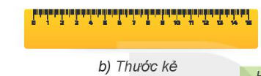
Thước kẻ thường được làm từ nhựa, gồ hoặc kim loại hay có thể được làm từ giấy thủ công.

Slide 9
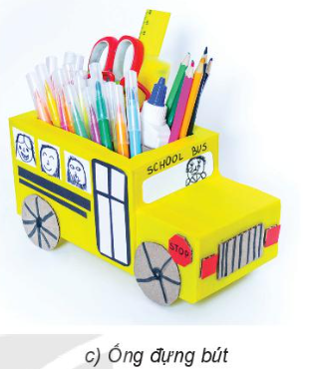
Hộp đựng bút là sản phẩm thủ công được làm từ những vật liệu thủ công như: giấy bìa, hộp giấy, giấy màu, hồ dán,...

Slide 10



Qua bài học này, chúng ta biết được cách sử dụng quạt điện đúng cánh và an toàn. Cần tìm sự giúp đỡ từ người lớn khi thấy tình huống bất thường của quạt điện.

Slide 11
LUYỆN TẬP

Slide 12




01
Nêu tên và tác dụng của những đồ dùng học tập của nhóm đẫ chuẩn bị.
02
Đại diện các nhóm giới thiệu về những đồ dùng học tập của nhóm mình.

Slide 13


Slide 14


Slide 15

Hộp bút

Slide 16

Cây kéo

Slide 17
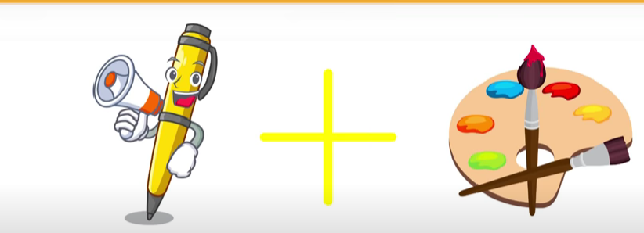
Bút màu

Slide 18


